Slide 1
卷积神经网络与常用模型
彭小江 副教授
深圳技术大学 大数据与互联网学院
邮箱: pengxiaojiang@sztu.edu.cn
个人主页: pengxj.github.io

Slide 2
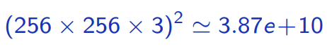
为什么要卷积 (Convolutions)
MNIST图片大小为28x28，如果是256x256的RGB图像输入，输出也为256x256的RGB图像，假设没有隐含层，则需要的参数量为：
转换成字节，大约150Gb！

Slide 3
卷积操作 (Convolutions)
更糟的是：这种做法和图像特征的平移不变性、尺度不变性等不相符
一般地，一种有效的图像表达，应该是对感兴趣出现的位置不敏感的。
卷积利用卷积核实现这样一种有效的操作

Slide 4
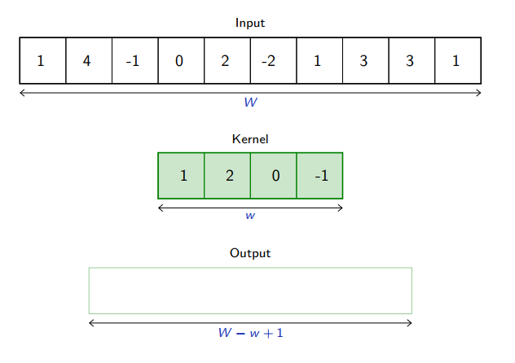
卷积操作 (Convolutions)
1维卷积

Slide 5
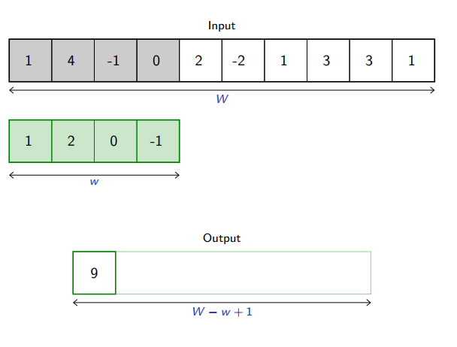
卷积操作 (Convolutions)

Slide 6
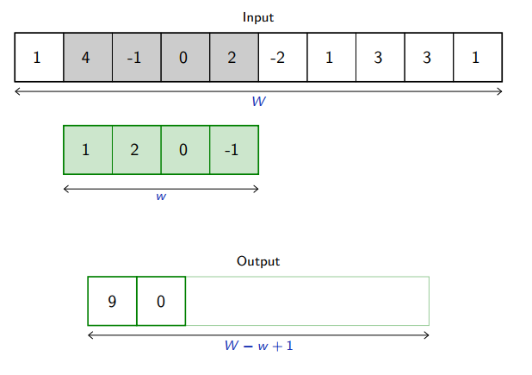
卷积操作 (Convolutions)

Slide 7
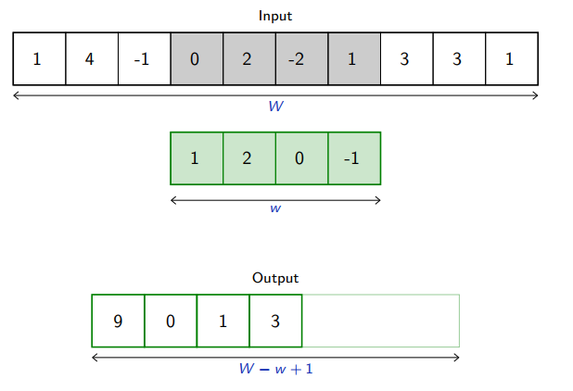
卷积操作 (Convolutions)

Slide 8
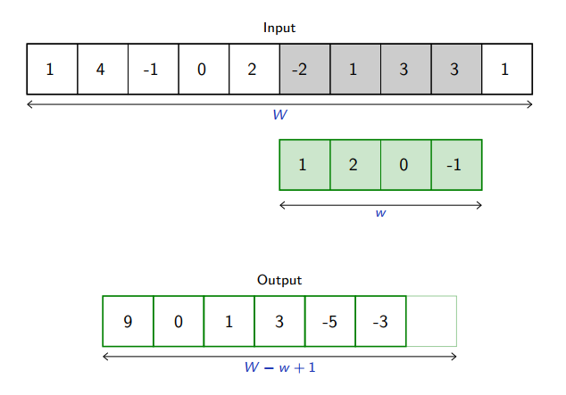
卷积操作 (Convolutions)

Slide 9
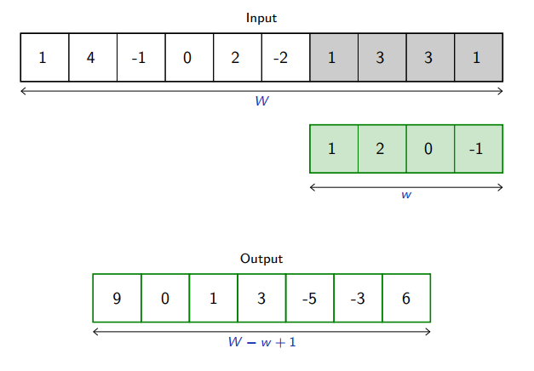
卷积操作 (Convolutions)

Slide 10
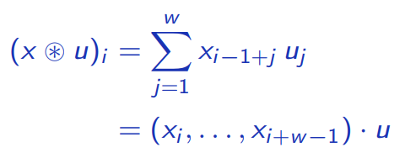
卷积操作 (Convolutions)
对于1D卷积用数学表达每一项输出为：
如：

Slide 11
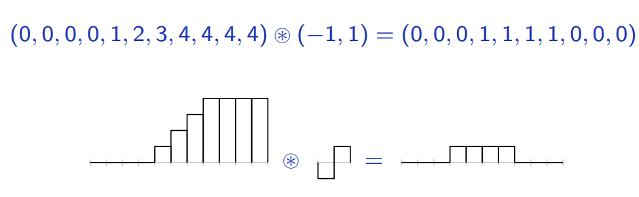
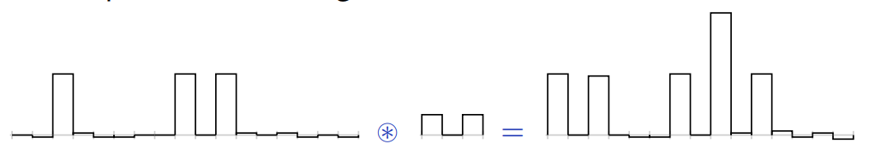
卷积操作 (Convolutions)
卷积可以实现微分如下
也可实现模板匹配如下

Slide 12
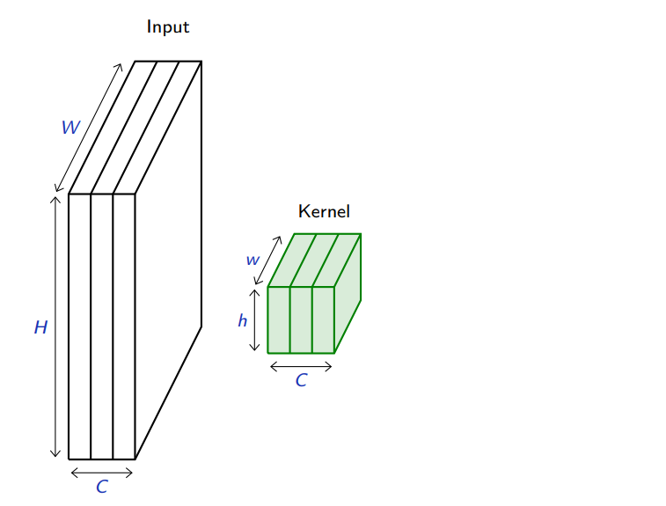
卷积操作 (Convolutions)
2维卷积

Slide 13
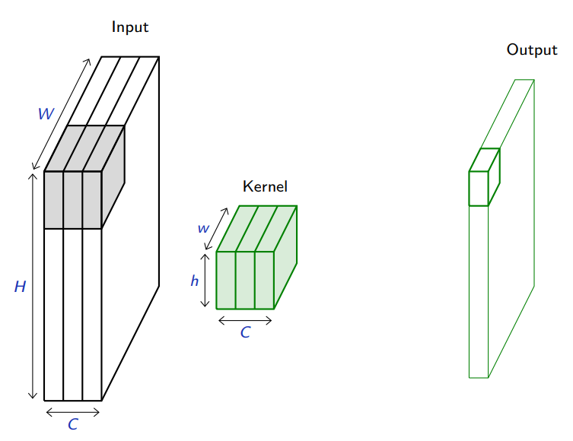
卷积操作 (Convolutions)

Slide 14
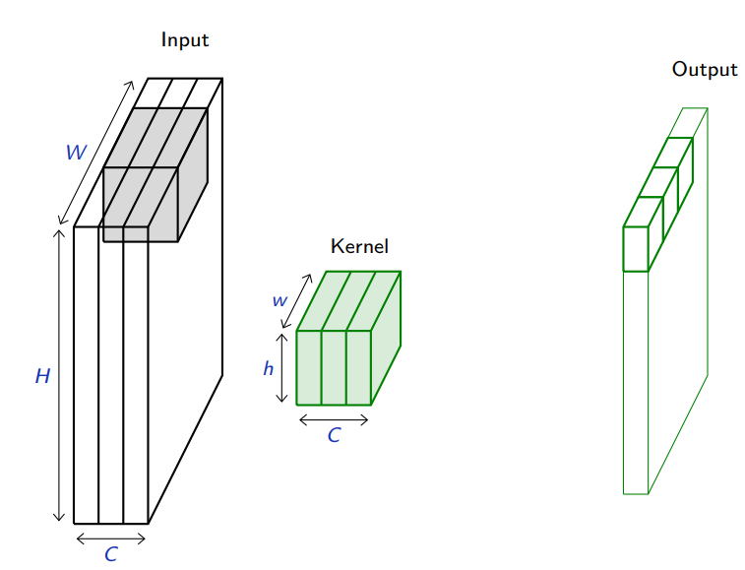
卷积操作 (Convolutions)

Slide 15
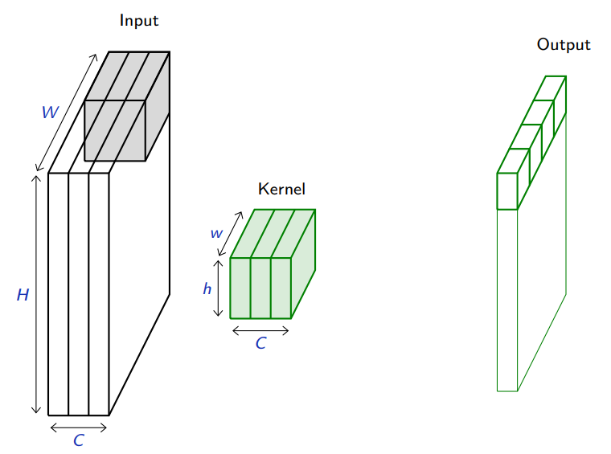
卷积操作 (Convolutions)

Slide 16
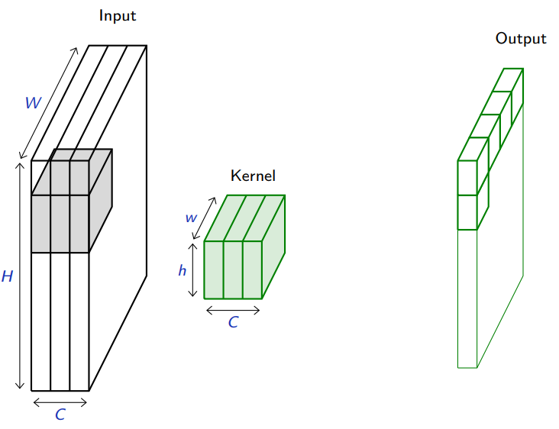
卷积操作 (Convolutions)

Slide 17
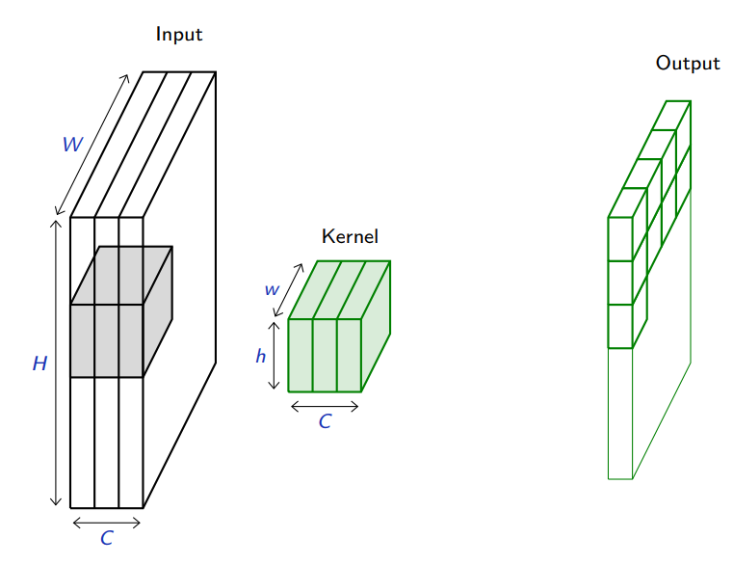
卷积操作 (Convolutions)

Slide 18
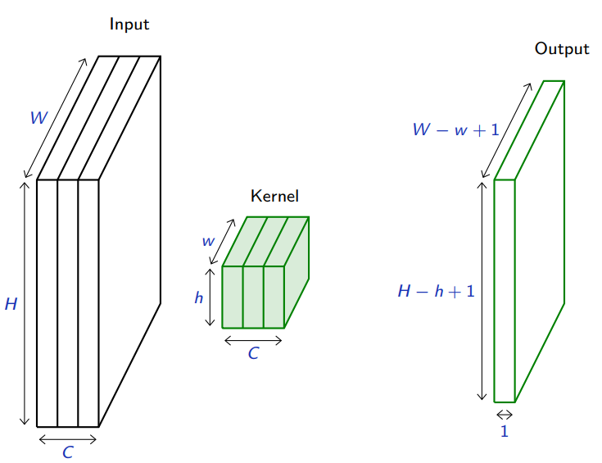
卷积操作 (Convolutions)

Slide 19
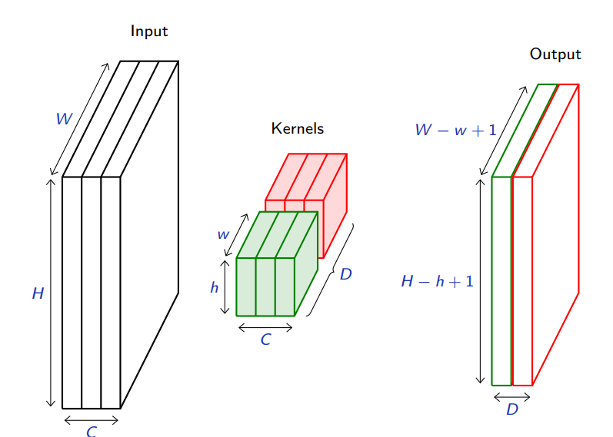
卷积操作 (Convolutions)

Slide 20
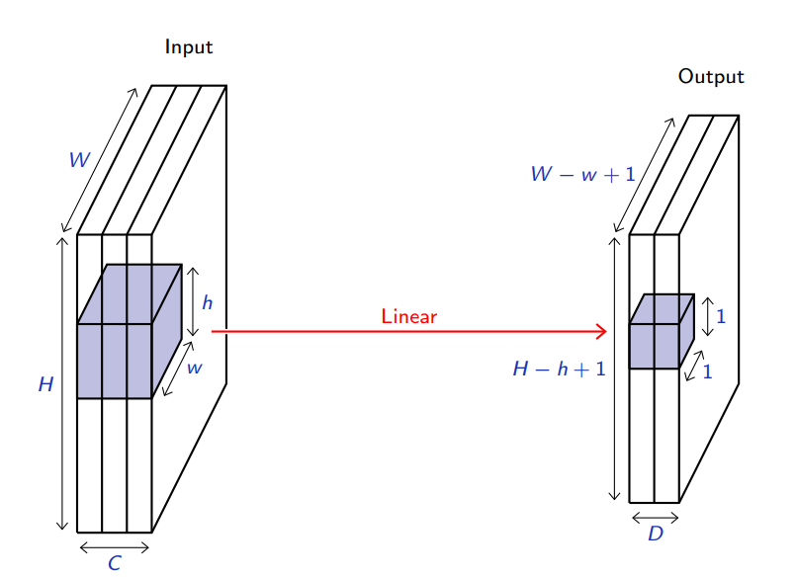
卷积操作 (Convolutions)
卷积实际是一种线性变换（Pytorch矩阵乘法）

Slide 21
卷积操作 (Convolutions)
术语：
卷积核也称共享权重和共享偏置
每个卷积输出通道称为特征映射或activation map
输入map参与卷积的局部区域称局部感受野
1x1卷积中由于每个输入都影响每个输出，1x1卷积也可实现全连接

Slide 22
卷积操作 (Convolutions)
Padding: 输入补零操作
Stride：卷积核移动的步长
Dilation：卷积核孔洞扩展

Slide 23
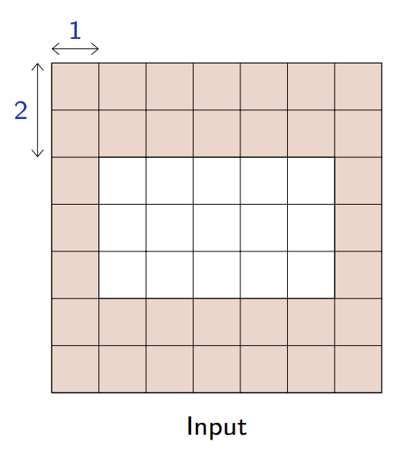
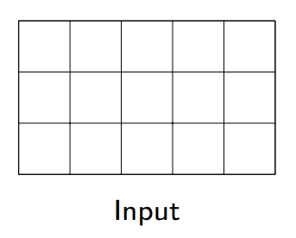
Padding: 输入补零操作
padding（2，1）

Slide 24
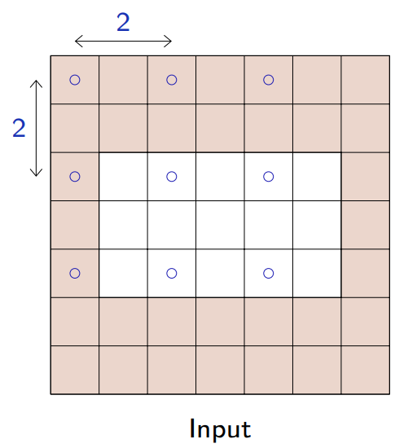
Stride

Slide 25
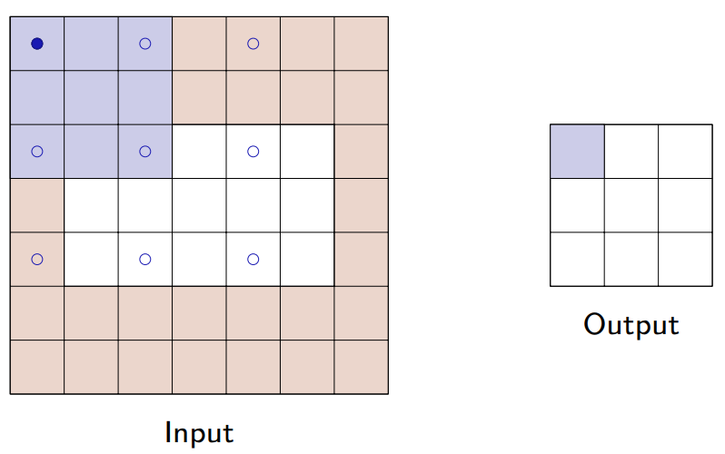
Stride
假设padding后使用Cx3x3的核进行卷积

Slide 26
常用卷积术语
窄卷积(Narrow Convolution)：步长𝑆 = 1， 两端不补零𝑃 = 0， 卷积输出长度为𝑀−𝐾+1．
宽卷积(Wide Convolution)：步长𝑆 = 1 两端补零𝑃 = 𝐾 − 1， 卷积后输出长度𝑀 + 𝐾 − 1．
等宽卷积( Equal-Width Convolution)：步长 𝑆 = 1， 两端补零 𝑃 =(𝐾 − 1)/2， 卷积后输出长度𝑀

Slide 27
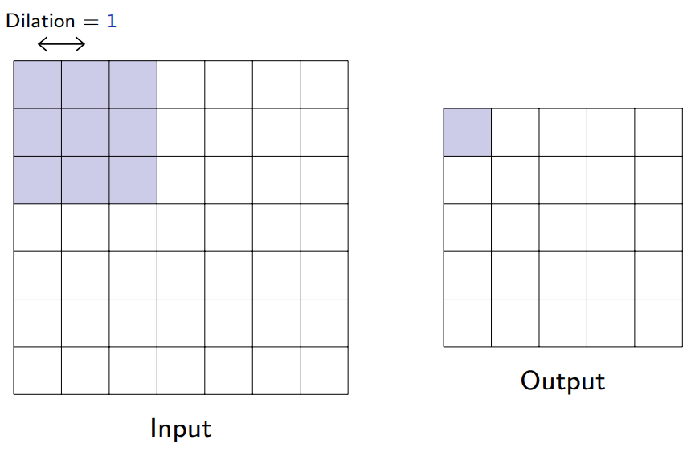
Dilation Conv（带孔卷积）

Slide 28
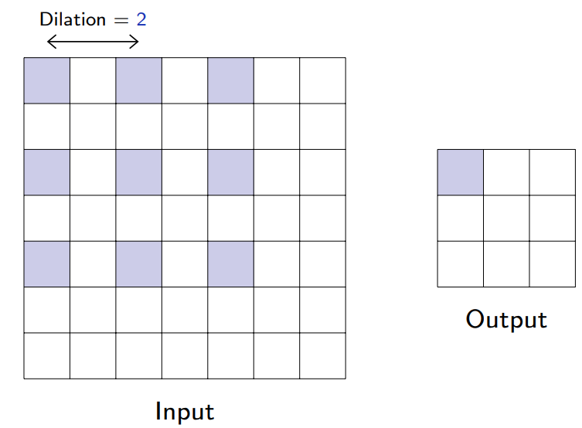
Dilation

Slide 29
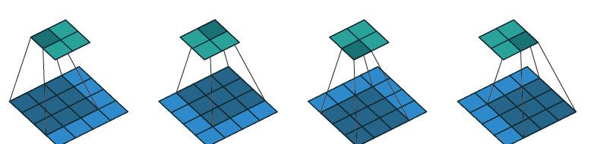
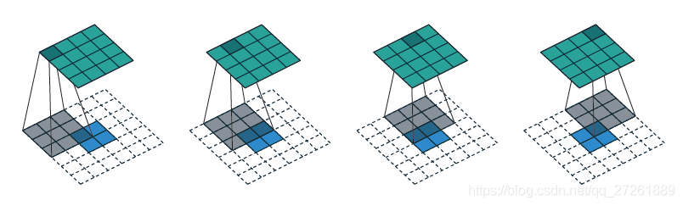
转置卷积
转置卷积 Transposed Convolution/反卷积 Deconvolution：x->卷积->y->反卷积->x

Slide 30
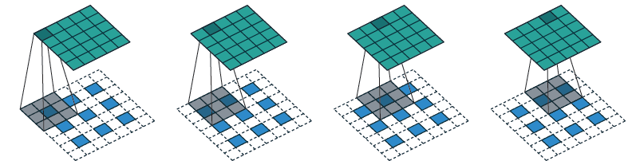
转置卷积
转置卷积 Transposed Convolution/反卷积 Deconvolution：x->卷积->y->反卷积->x
stride=2
x2 size

Slide 31
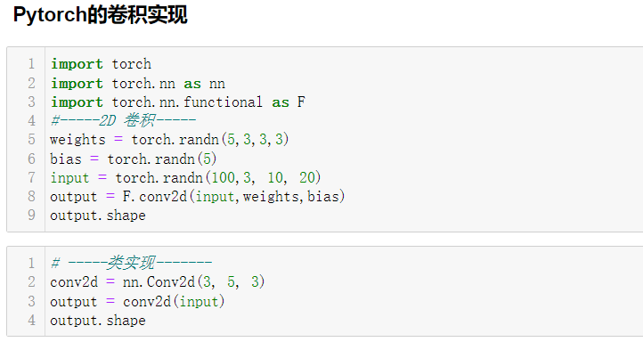
卷积的PyTorch实现
通过函数或者类实现
F.conv2d(input, weight, bias=None, stride=1, padding=0, dilation=1, groups=1)
输入：N × C × H × W，其中C代表输入通道数，N代表样本个数
Kernel: D × C × h × w，其中D代表输出通道数，即kernel的个数

Slide 32
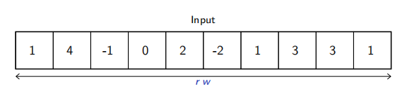
聚合/池化 （Pooling）
假设有一维向量，池化kernel大小为2

Slide 33
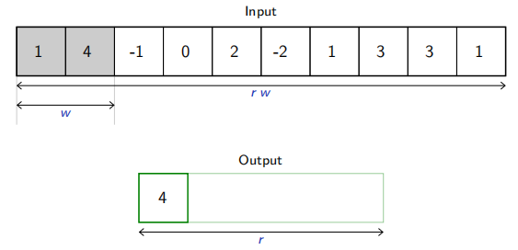

Slide 34
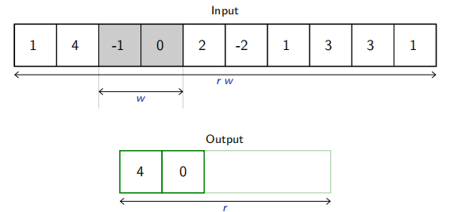

Slide 35
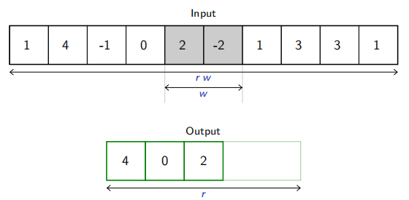

Slide 36
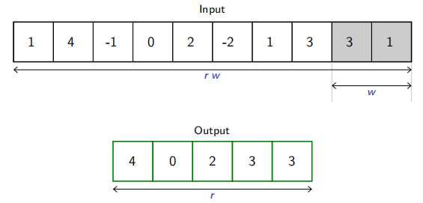

Slide 37
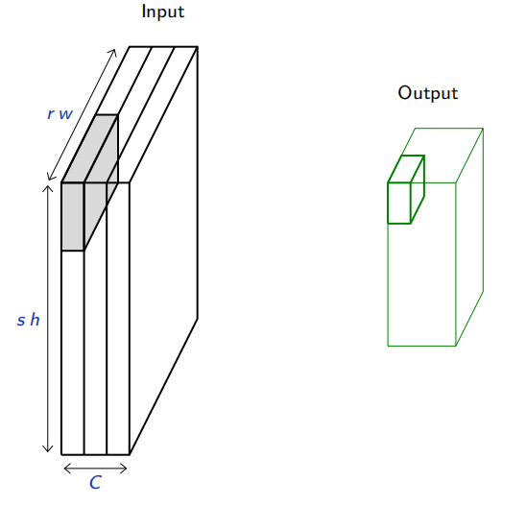
二维池化

Slide 38
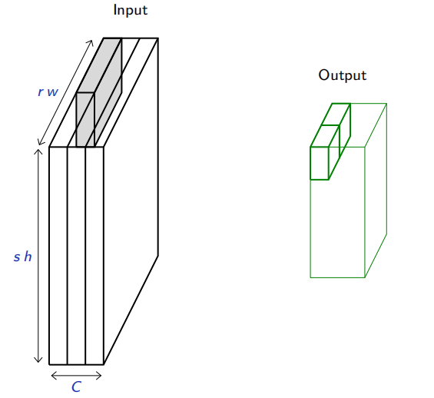

Slide 39
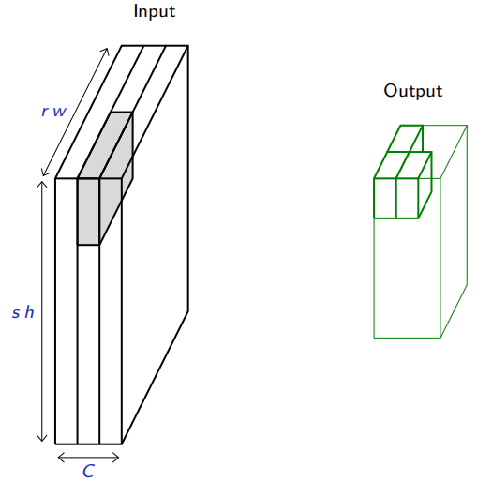

Slide 40
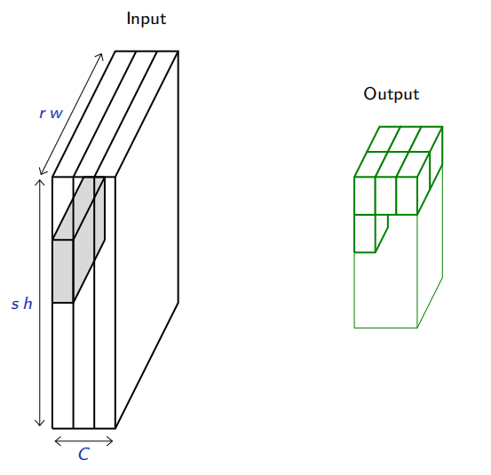

Slide 41
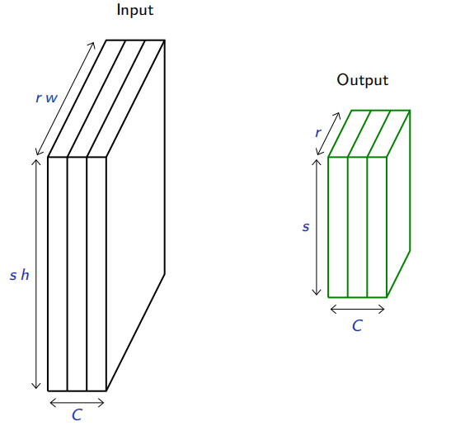

Slide 42
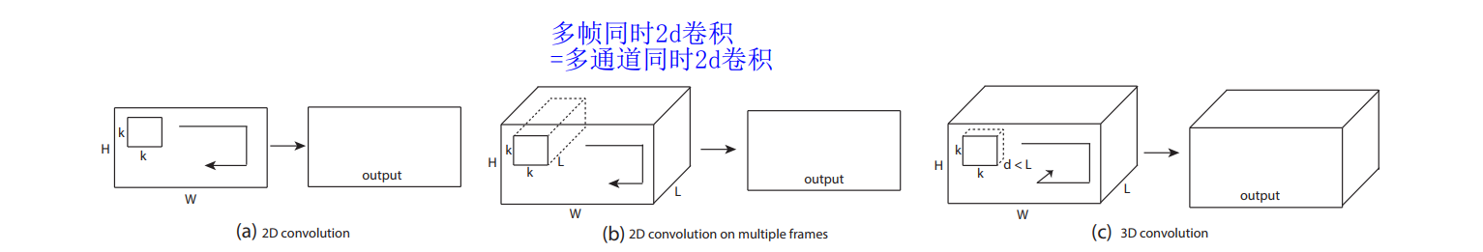
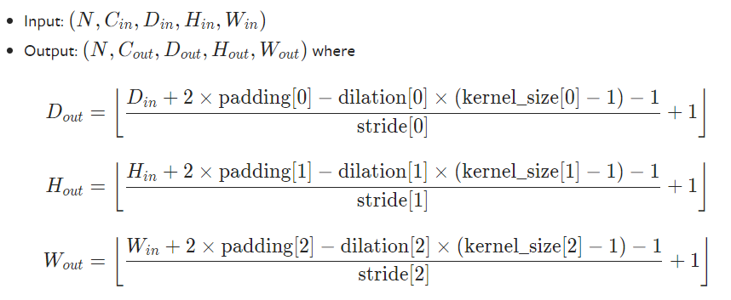
3D 卷积
Pytorch conv3d
torch.nn.Conv3d(in_channels, out_channels, kernel_size, stride=1, padding=0, dilation=1, groups=1, bias=True, padding_mode='zeros', device=None, dtype=None)

Slide 43
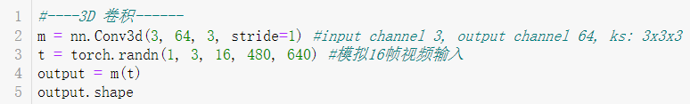
3D 卷积
对视频分析比较有用，但是纯粹的3D CNN计算量较大
2D+1D的3D形式更高效

Slide 44
聚合/池化 （Pooling）
将一组响应转化为一个更有语义的响应
降维：多个变成一个
提升感受野：后续的一个响应感受野比前一层大
局部变换的不变性

Slide 45
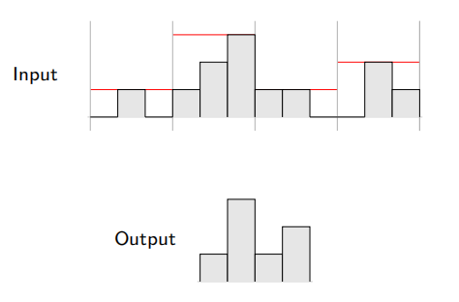
池化操作的平移不变性
假设Pool kernel = 3

Slide 46
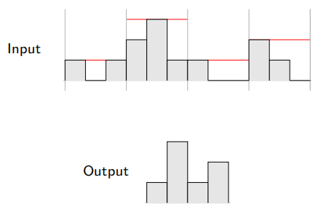
池化操作的平移不变性
假设Pool kernel = 3
思考：二维池化还有哪些不变性？

Slide 47
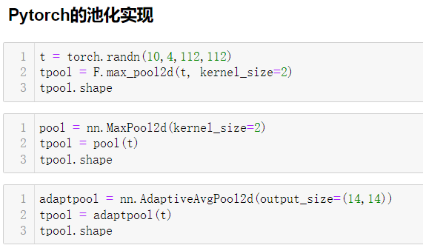
Pytorch的池化操作
两种方式：函数和类

Slide 48
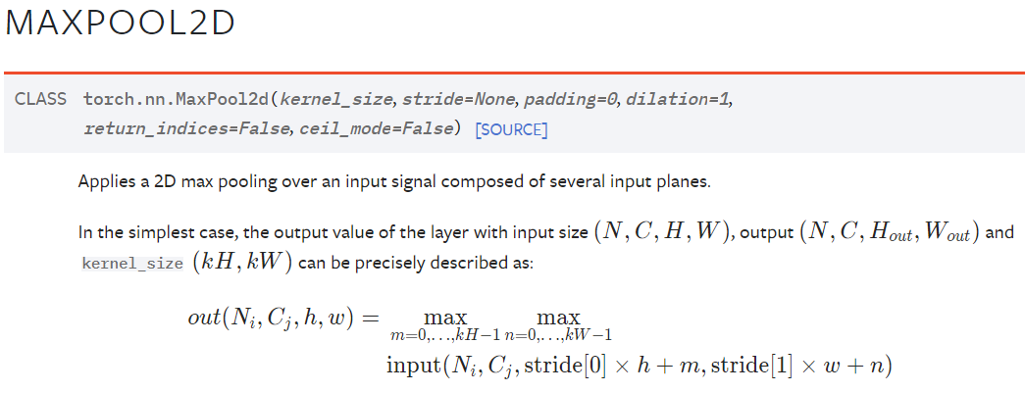
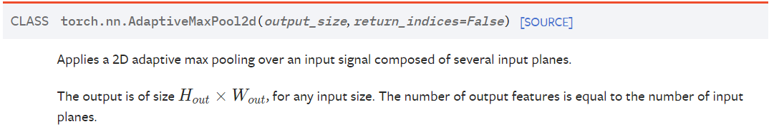
Pytorch的池化操作
两种方式：函数和类

Slide 49

常用卷积神经网络（CNN）结构
Conv2d
ReLU
Pooling
FC
FC
xM
xN

Slide 50
常用卷积神经网络模型
LeNet, AlexNet,VGGNet, GoogleNet
ResNet, DenseNet, MobileNet

Slide 51
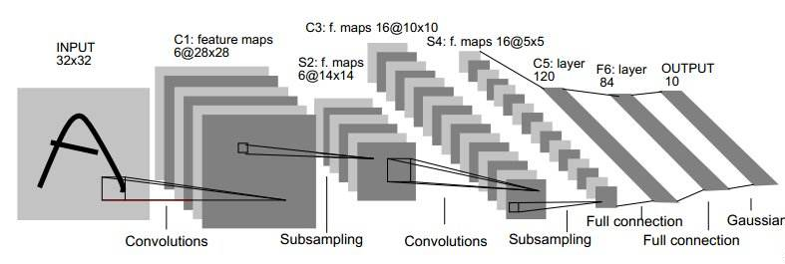
LeNet的Pytorch实现
LeNet5: conv(6,5x5)-pool(2x2)-conv (6,5x5)-pool (2x2)-FC(120)-FC(84)-FC(10)

Slide 52
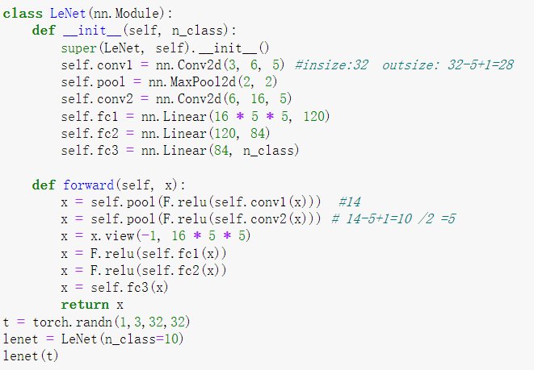
LeNet的Pytorch实现

Slide 53
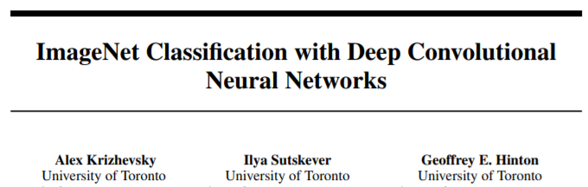

AlexNet（AI第三次浪潮起始端）
AlexNet achieved a top-5 error of 15.3%, more than 10.8% lower than that of the runner up.

Slide 54

AlexNet

Slide 55
AlexNet
650K neuron
60M Parameters
7 hidden weight layers + 1 output layer
Rectified Linear Units(ReLU)
Dropout trick
Data augmentation: randomly extracted patches with the size of (227*227)
60M参数换成存储是多少？~500MB

Slide 56

AlexNet
参数情况: FC占据大部分参数

Slide 57

AlexNet: ReLU
Very faster than the classical activation functions such as tanh、sigmoid.
Very computationally efficient
Converges fast(it converges six time faster than tanh)

Slide 58

AlexNet training details
SGD with a batch size of 128
Learning rate is set to 0.01, it divided based on validation error),
Neuron biases in 2,4,5 layers and FC layers
NVIDIA GTX 580 (3GB GPUs)
Weight initialization based on N(0,0.1)
文章的影响：简单方案+工程手段强于复杂学术方法！

Slide 59


VGGNet
ILSVRC14

Slide 60
VGGNet
主要特点：
very deep, 19 layers
设计技巧：
3x3 conv. kernels – very small
conv. stride 1 – no loss of information
设备配置：
4 NVIDIA Titan Black GPUs (4x6G)

Slide 61

VGGNet

Slide 62


VGGNet Pytorch实现

Slide 63

GoogleNet
1st place in ILSVRC14 classification task (6.7% top5 error)
主要特点：
22 layers
Inception 结构
去掉FC层

Slide 64

GoogleNet: Inception结构
每层使用size为1，3，5的kernel，不必选择某个
大卷积核耗时严重，(b)先进行通道约减
在每一层包含了多尺度信息！

Slide 65

GoogleNet
FC层用avg pool代替

Slide 66

GoogleNet的Pytorch实现
inception-3a

Slide 67

ResNet
5冠 @ ILSVRC & COCO 2015 Competitions

Slide 68

ResNet
A simple and clean framework of training “very” deep nets

Slide 69





ResNet
网络层数上升1个数量级
能不能简单的堆更多层？
Plain net
Notes:
姚明和潘长江

Slide 70

ResNet
F(x)是x的残差函数
𝐻(𝑥) 是想要得到的特征图
常规：2 weight layers fit 𝐻(𝑥)
ResNet: 2 weight layers fit 𝐹(𝑥)
𝐻(𝑥) = 𝐹(𝑥) + 𝑥

Slide 71

ResNet
The basic design (VGG-style)
• all 3x3 conv (almost) • spatial size /2 => # filters x2
• Simple design; just deep!
Other remarks: • no max pooling(almost)
• no hidden fc • no dropout but BATCH NORMALIZATION

Slide 72
批归一化（Batch Normalization)
前面章节知识提示保持每一层参数维持在较小的数值范围对学习速度很重要！
“Training Deep Neural Networks is complicated by the fact that the distri_x0002_bution of each layer’s inputs changes during training, as the parameters of the previous layers change. This slows down the training by requiring lower learning rates and careful parameter initialization /.../”
(Ioffe and Szegedy, 2015)

Slide 73

批归一化（Batch Normalization)
假设一个批次里面样本某一层特征为：x_{b} ∈ R^{D} , b = 1, . . . , B
首先计算该批次内的均值和方差：

Slide 74

批归一化（Batch Normalization)
然后计算一个归一化中间量z_{b}以及最终输出y_{b}：
主要y_{b}的获取有2个可学习的参数

Slide 75

批归一化Pytorch实现
批归一化使得各层特征均值漂移、方差统一，然后重新缩放

Slide 76


ResNet
Deeper than 1000 layers?

Slide 77
ResNet
Deeper than 1000 layers? overfitting

Slide 78

ReNet的Pytorch实现

Slide 79


DenseNet(Densely Connected Networks)
泰勒展开一个函数为：
ResNet的形式：
是否可以保留除了加性信息？

Slide 80


DenseNet(Densely Connected Networks)
把ResNet的add换成concatenate

Slide 81

DenseNet
优点：
保存了底层梯度

Slide 82

DenseNet
优点：
保存了底层梯度
底层、高层特征同时使用

Slide 83

DenseNet

Slide 84

DenseNet的Pytorch实现

Slide 85

MobileNet
将传统卷积拆分为2步：
Depthwise conv.,即逐通道的卷积，一个卷积核负责一个通道
Pointwise conv.“串”起前面步骤的结果

Slide 86

MobileNet
假设核大小DKXDK，输入M个通道，输出N个通道（N个传统卷积核）
MobileNet的计算量为传统卷积网络的：

Slide 87

MobileNet
乘加次数对比

Slide 88


MobileNet v2 Pytorch实现

Slide 89
LeCun Y, Bottou L, Bengio Y, et al., 1998. Gradient-based learning applied to document recognition [J]. Proceedings of the IEEE, 86(11):2278-2324.
AlexNet: Krizhevsky A, Sutskever I, Hinton G E. Imagenet classification with deep convolutional neural networks[J]. Advances in neural information processing systems, 2012, 25: 1097-1105.
Karen Simonyan, Andrew Zisserman. Very Deep Convolutional Networks for Large-Scale Image Recognition. 2014
Christian Szegedy1, Wei Liu2, Yangqing Jia, etc. Going Deeper with Convolutions. CVPR,2015
Kaiming He, Xiangyu Zhang, Shaoqing Ren, Jian Sun. Deep Residual Learning for Image Recognition. CVPR 2016. Best Paper
Ioffe S , Szegedy C . Batch Normalization: Accelerating Deep Network Training by Reducing Internal Covariate Shift[J]. JMLR.org, 2015.
Densely Connected Convolutional Networks. CVPR 2017. Best paper.
MobileNets: Efficient Convolutional Neural Networks for Mobile Vision Applications. CVPR 2017.

